Slide 1
Муниципальное бюджетное дошкольное образовательное учреждение
Детский сад №445«Ромашка»г. Новосибирска
Творческий, информационно-познавательный проект на тему:
«Удивительное дерево- Рябина»
старшая группа
Авторы проекта:
Тарасова Е.А. воспитатель 1 кв.категории
Гуляева А.Ю. воспитатель 1 кв.категории

Slide 2
Актуальность проекта:
Большинство современных детей редко общается с природой. Деревья окружают нас постоянно. Дети, как правило, почти не обращают на них внимания. Состояние этих растений, их внешний облик отражают экологическую обстановку, в которой они обитают. Среди них красивое дерево – рябина. Необходимо помнить о том, что, зачастую небрежное, а порой и жестокое отношение детей к природе объясняется отсутствием у них необходимых знаний.

Slide 3
Описание проекта
Цель проекта:
Углубление знаний о рябине: особенности строения, произрастания и возможности использования человеком
Задачи проекта:
1. Показать связь между деревьями и человеком; 2. Способствовать развитию познавательной деятельности в изучении живой природы; 3. Углубление знаний о рябине: особенности строения, произрастания и возможности использования человеком; 4. Формировать представление о том, что у растений может быть разное состояние, видеть основные проявления хорошего и плохого состояния растений; 5. Развивать способность к поисковой деятельности, умение планировать этапы своих действий, аргументировать свой выбор; 6. Воспитывать гуманное, осознанное отношение к природе, показать значимость действий каждого человека в её сохранении.
Вид проекта:
Информационно-познавательный.
Сроки реализации :
Долгосрочный: 26 сентября - 28 октября 2022г.
Участники проекта:
Воспитанники старшей группы
Законные представители воспитанников – родители
Воспитатели

Slide 4
Формы реализации проекта:
Организационно-образовательная деятельность
Беседы с детьми
Творческая мастерская
Выставка детских и родительских работ
Дидактические игры
Чтение стихотворений, рассказов, сказок о рябине
Работа родителями
Ожидаемые результаты:
Расширение знаний и представлений детей о деревьях (о
рябине, о её пользе).
Проявление инициативы в познавательно - исследовательской
деятельности.
Появление у детей желания общаться с природой и отражать свои впечатления через различные виды деятельности.
Понимание необходимости бережного и заботливого отношения к природе,основанное на ее нравственно- эстетическом и практическом значении для человека.
Познавательная деятельность по обогащению знаний о рябине,
будет способствовать развитию экологической культуры дошкольников.

Slide 5
Метод трех вопросов
Я знаю | Хочу знать | Как узнать
Рябина- это дерево На рябине растут ягоды Ягоды рябины употребляют в пищу люди, птицы и животные | Можно ли есть рябину и полезна ли она для человека? Почему месяц сентябрь называют «Рябинник»? Где и как растет рябина ? Почему иногда на рябине нет ягод? | Спросить у воспитателя Прочитать в книжке Посмотреть в телефоне, компьютере Сходить на экскурсию к рябинке Посмотреть презентации, фильмы.

Slide 6
Этапы реализации проекта
I этап подготовительный
Постановка цели и задач проекта.
Подбор художественной литературы: сказки, загадки, пословицы, стихи, песни.
Подбор познавательной, научной литературы.
Подбор материально-технического оснащения для опытов и экспериментов.
Создание фотоальбомов.
Показ презентаций о рябине.
Просмотр видеофильмов о природе.

Slide 7
II основной этап( практический)
План работы с детьми
№ | Наименование мероприятия | Цель
1 | Познавательные беседы: «О рябине детям» «Рябина – известное лекарственное растение» «Удивительное дерево – Рябина» «Как деревья к зиме готовятся» «В гостях у рябины», «О народных традициях, рассказ о русском народном празднике «Рябинник»; «Лекарственные свойства рябины» «Почему Сентябрь называют рябинником». | Расширить и уточнить знания детей о рябине; о её пользе; внешних особенностях и т.д.
2 | Чтение: Сухомлинский «Птичья кладовая» И.Ревю «Сказка про рябину» Природоведческая сказка «Рябина-спасительница» Сказка «Волшебная рябина» Сказка-быль «Рябина» Е.Наумова «Рябиновая гроздь» К.Найденов«Зарумянились рябинки» | Продолжать знакомить детей с произведениями устного народного творчества.
3 | Экспериментальная деятельность .(см.приложение) | Вызвать интерес к исследованию.

Slide 8
.
4 | - Творческая продуктивная деятельность(см.фотоотчет): Аппликация «скатыванием» «Гроздь рябины», Рисование ватными палочками «Рябинка». Лепка панно «Гроздья рябины». Целевая экскурсия к рябине «Рябина-красавица, нам она очень нравится» Сбор плодов рябины для изготовления украшений бус, баслетов | расширить и уточнить знания детей о рябине. Научить изображать ее. Развивать творчество
5. | Дидактические игры: «С кем дружит рябина?», «Что нужно для рябинового компота?», «С какого дерева листок», «Подбери пару», «Что за ягодка?», «Времена года». | Вызывать живой интерес к процессу познания
6. | Разучивание хороводных, подвижных игр и игр малой подвижности: «По мосточку до рябины», «Собери ветку рябины», «Кто больше ягод соберет» | Развивать чувство ритма, умение быстро реагировать в процессе игры

Slide 9
Работа с родителями:
Наименование мероприятия | цель
Ознакомление с темой проекта. | Заинтересовать родителей , вызвать желание помочь детям
Подбор наглядно-дидактических материалов | Подготовить наглядный материал для осуществления проекта
Совместная работа родителей с детьми: Бусы из ягод рябины | Вызвать желание помочь детям выполнять поделки из ягод рябины.
Участие в конкурсе родительских рисунков « Осенние деревья»

Slide 10
III этап заключительный
Проведение музыкального праздника в Русско-народном стиле «Русская Рябина»
Оформление презентации проекта
Итоги:
Проект позволил детям расширить знания о природе родного края, о пользе деревьев, в частности о рябине
Дети узнали, чем дерево рябина отличается от других растений, какие ягоды и листья у рябины. Оформлена выставка рисунков родителей «Осеннее дерево».
Дети и родители принимали активное участие в продуктивной деятельности, проявили самостоятельность, творческий подход.
Природа любого края неповторима, но, воспитывая чувство любви к природе родного края, мы должны давать детям понимание того, что наша «малая Родина» — лишь часть огромной страны, в которой таких уголков множество.
Таким образом, в нашей работе прослеживается основной принцип нравственно-патриотического воспитания: от малого -к большому, от частного -к общему. Воспитывая любовь к родному краю, мы растим истинных патриотов России!

Slide 11
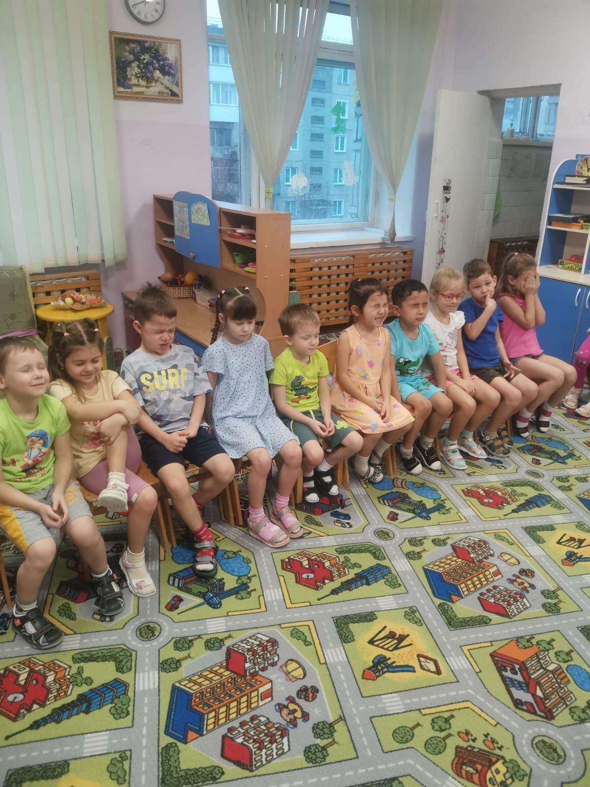
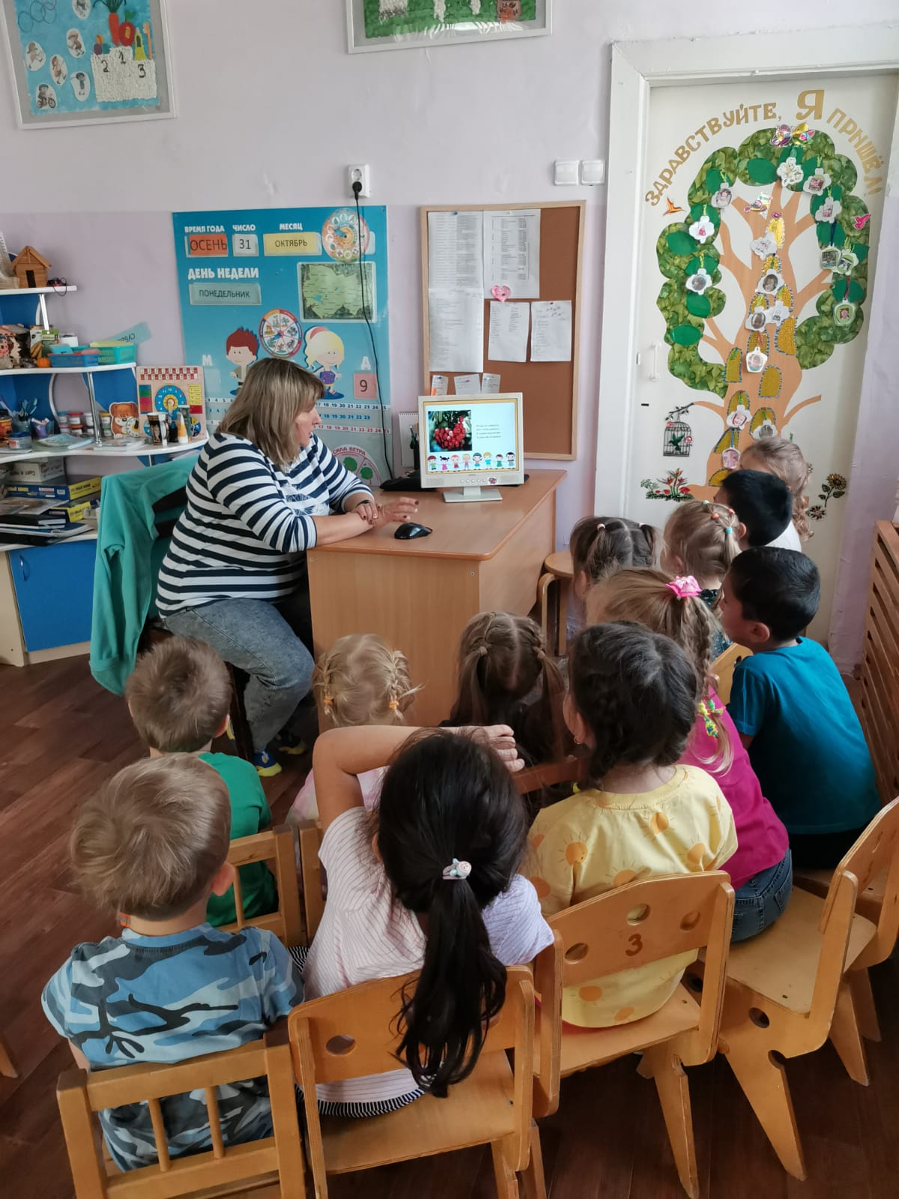
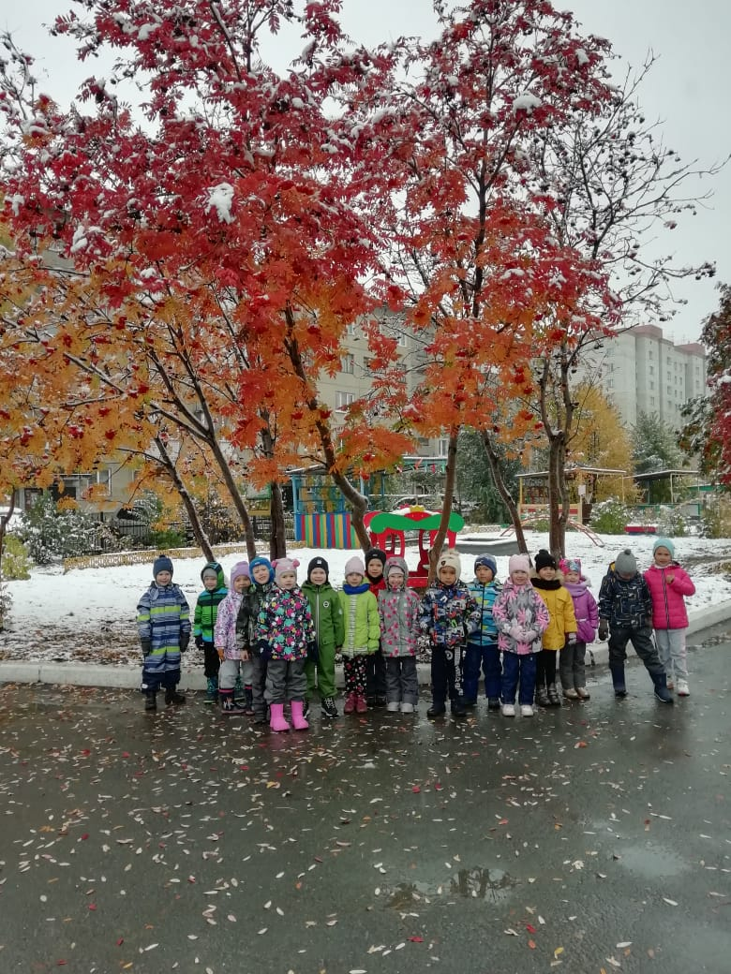
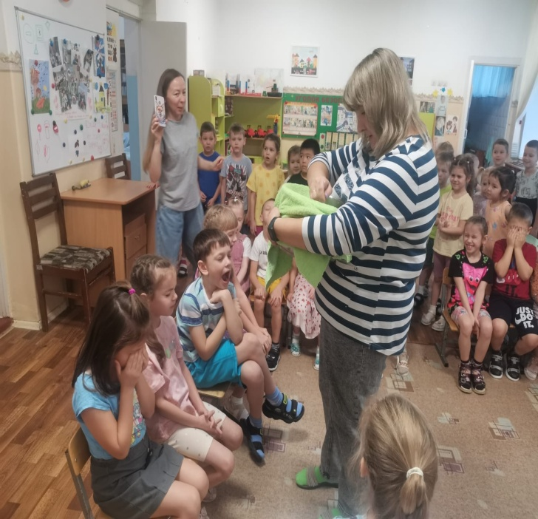
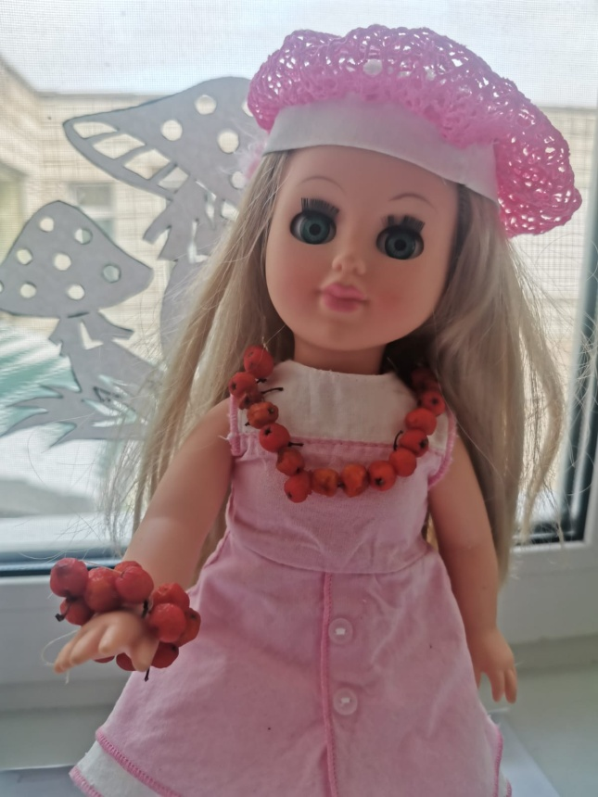

Slide 12
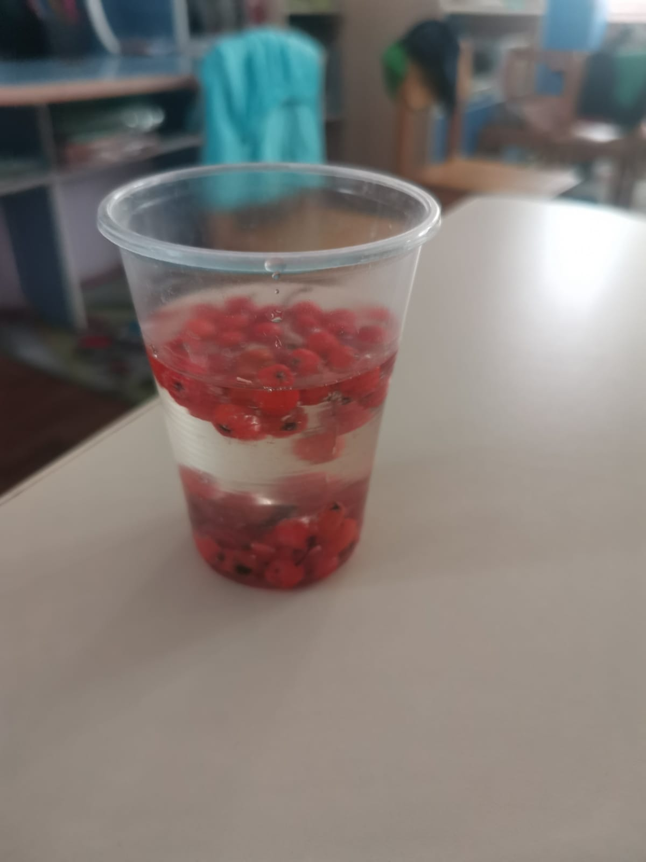
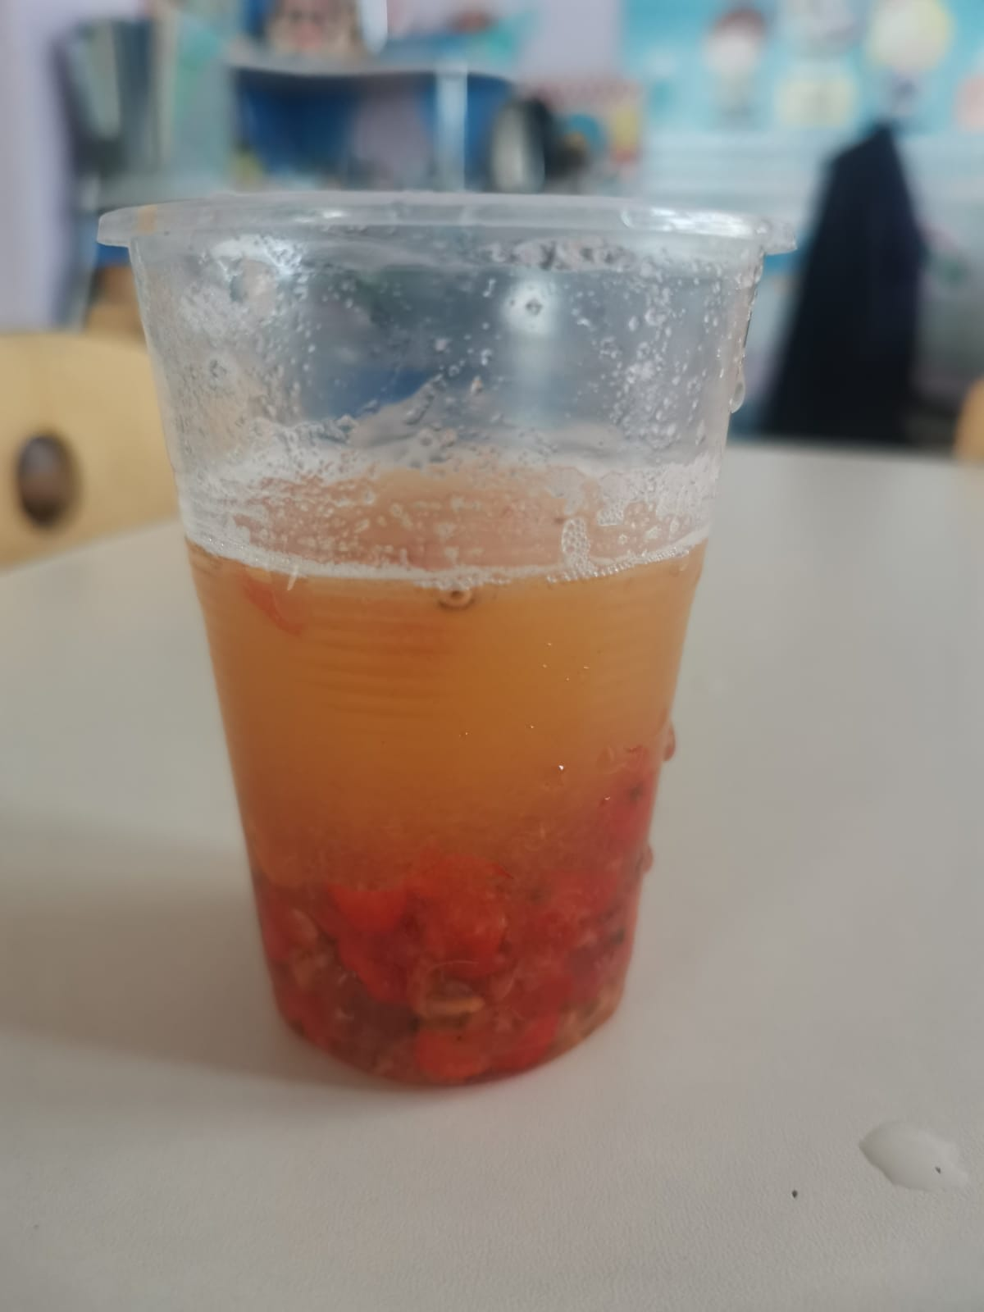
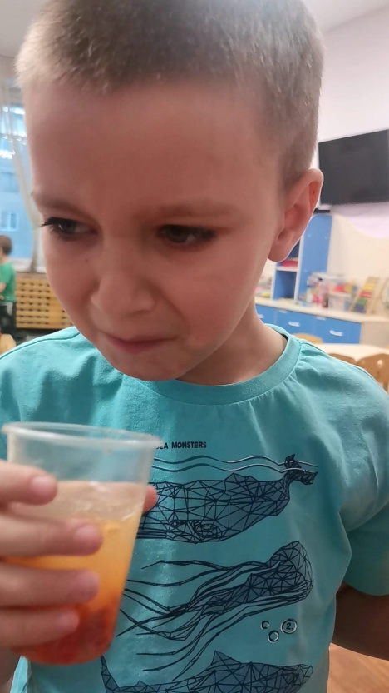
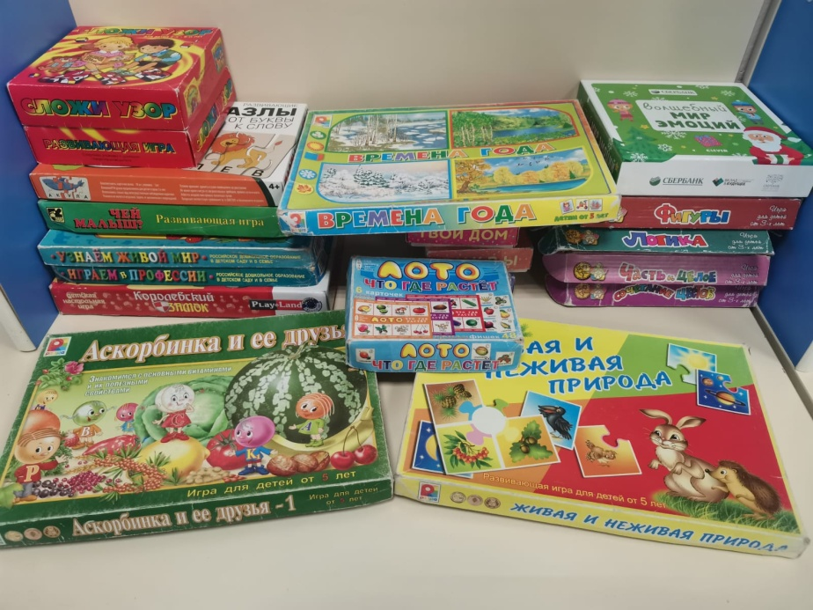
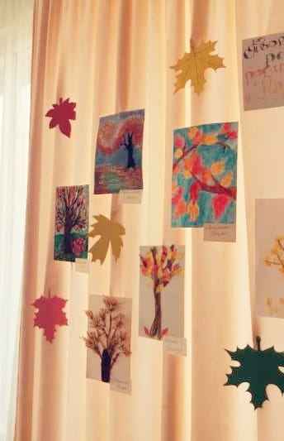
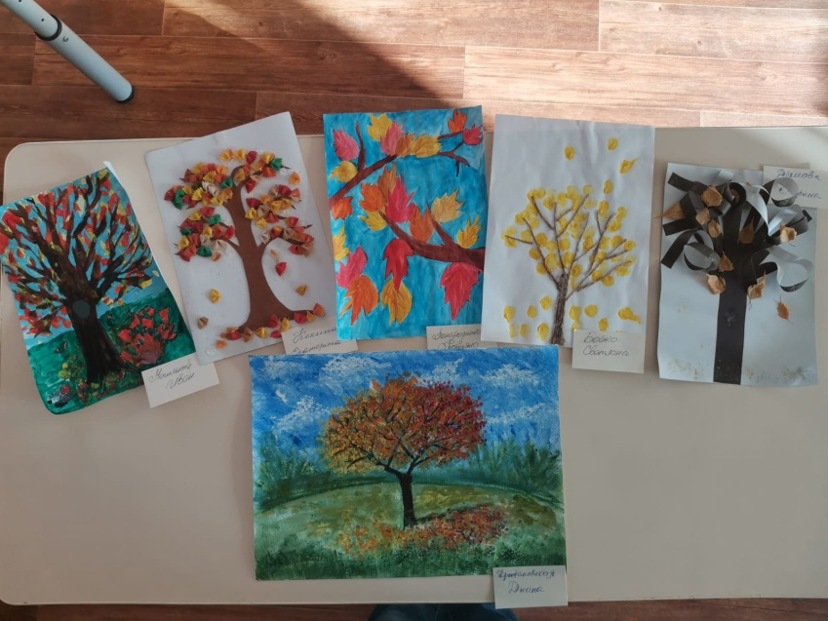

Slide 13
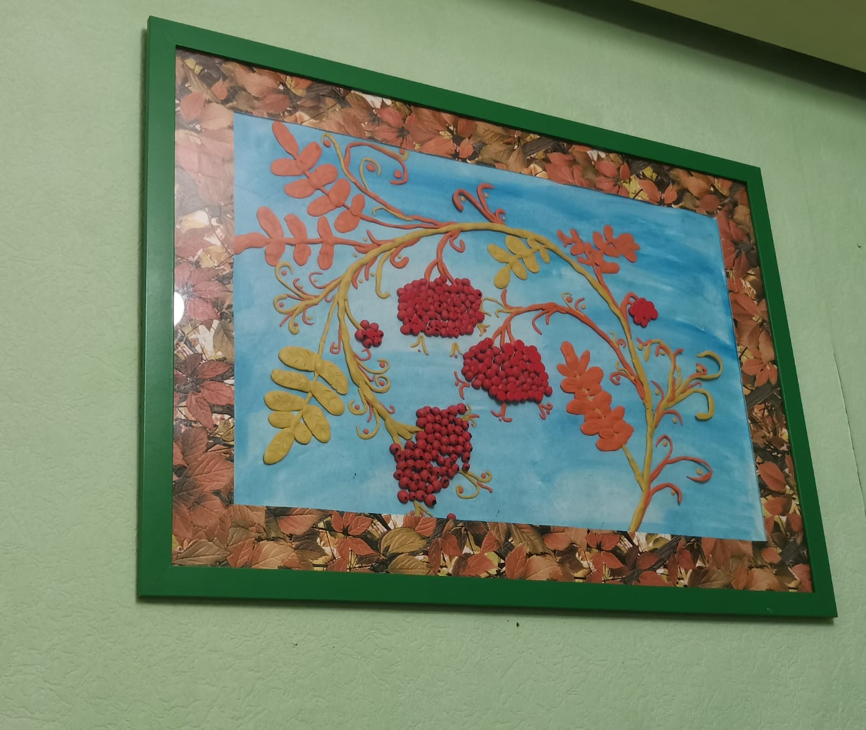
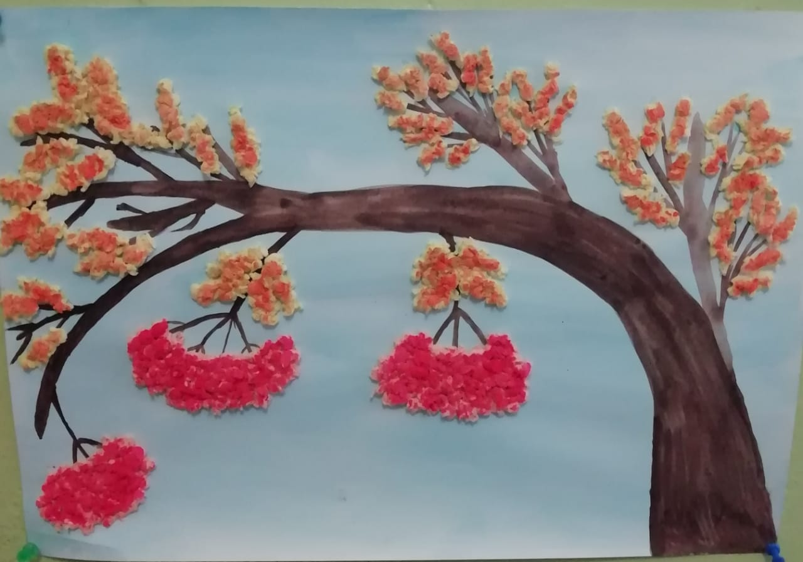
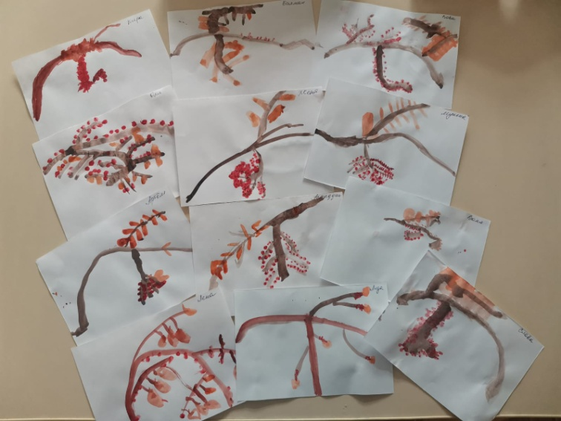
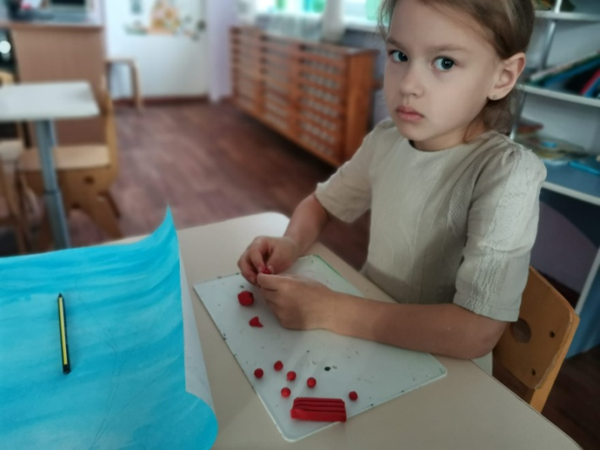
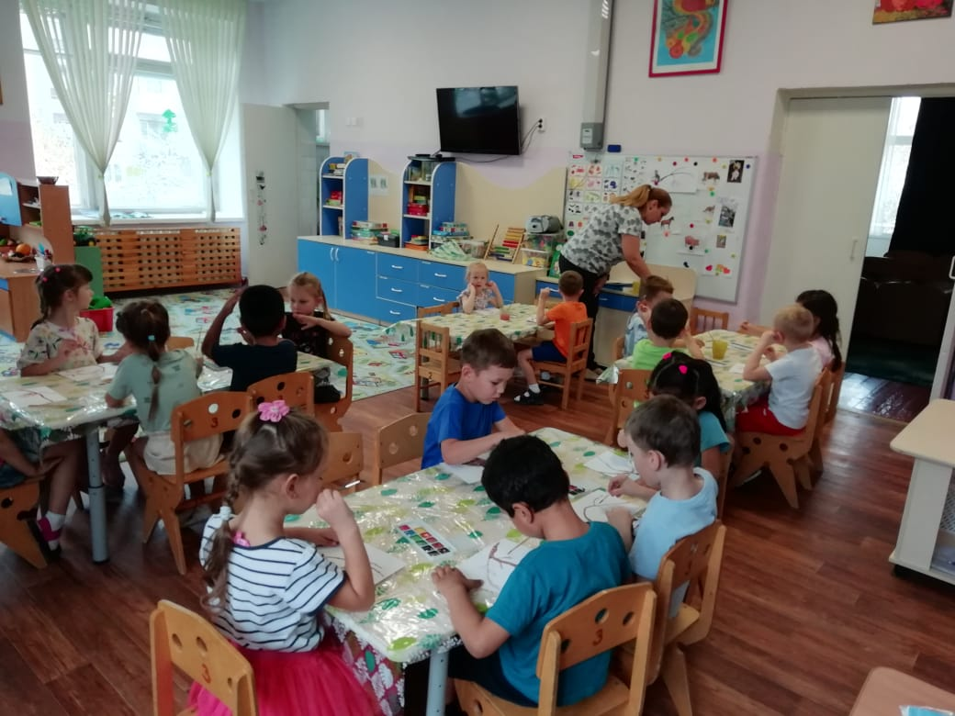
-

Slide 14
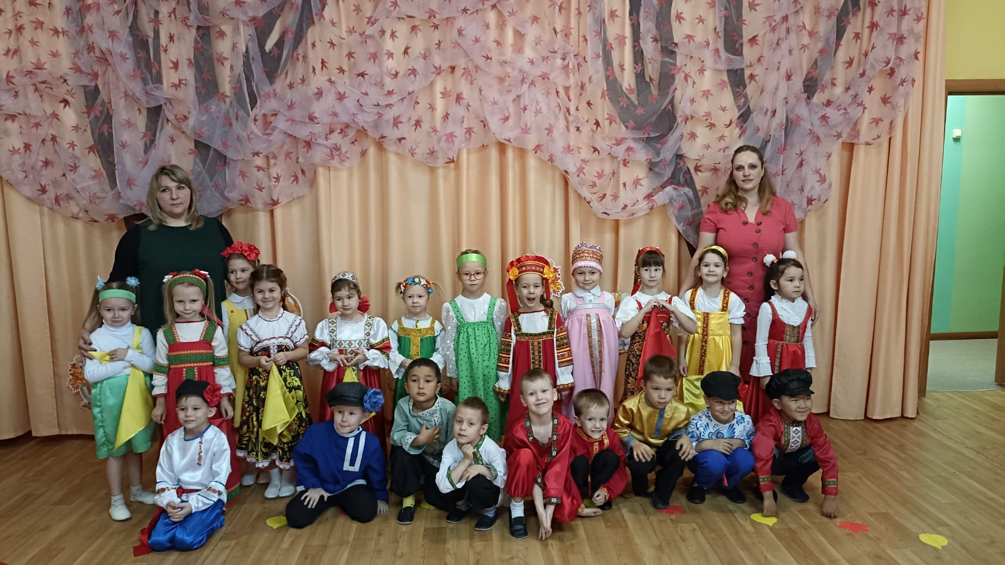
СПАСИБО ЗА ВНИМАНИЕ!

